Slide 1



Slide 2
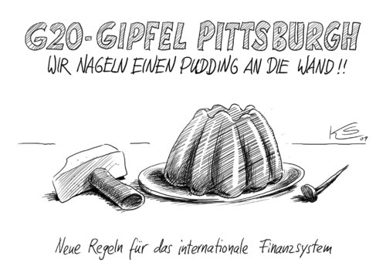
Ceci n’est pas une tarte
Notes:
Minden nőni fog ami nem reklám, hanem kreativitás
Aki reklámban , kampányban gondokozik annak nehezebb lesz

Slide 3

Notes:
Kevin Bacon - Mindenkihez el lehet jutni 6 lépésben, vagy kevesebben
új modell abban ahogy dolgozunk és amit csinálunk

Slide 4

Kevesebb back office, több innováció és kreatív munka
Iteratív tervezési és fejlesztési folyamat
Képzés
Adat, adat, adat, adat, adat, adat

Slide 5

Stratégiai tervezés és stratégia management
Specialisták helyett (céh)mestereket az ügynökségre
Business is change. There is nothing else.

Slide 6
1
Egy piac van
Nem elnevezésekkel kell bíbelődni
Nem az ügynökségi modell halálán kell nyafogni
Nehezebb lesz de még mindig jó

Slide 7

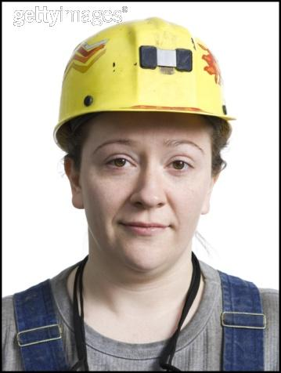

Slide 8


Baráth Péter
Ügyvezető-helyettes
peter.barath@ddb.hu

